Slide 1
Installazione PostGres su Raspberry PI3
A cura dell’Ing. Buttolo Marco

Slide 2
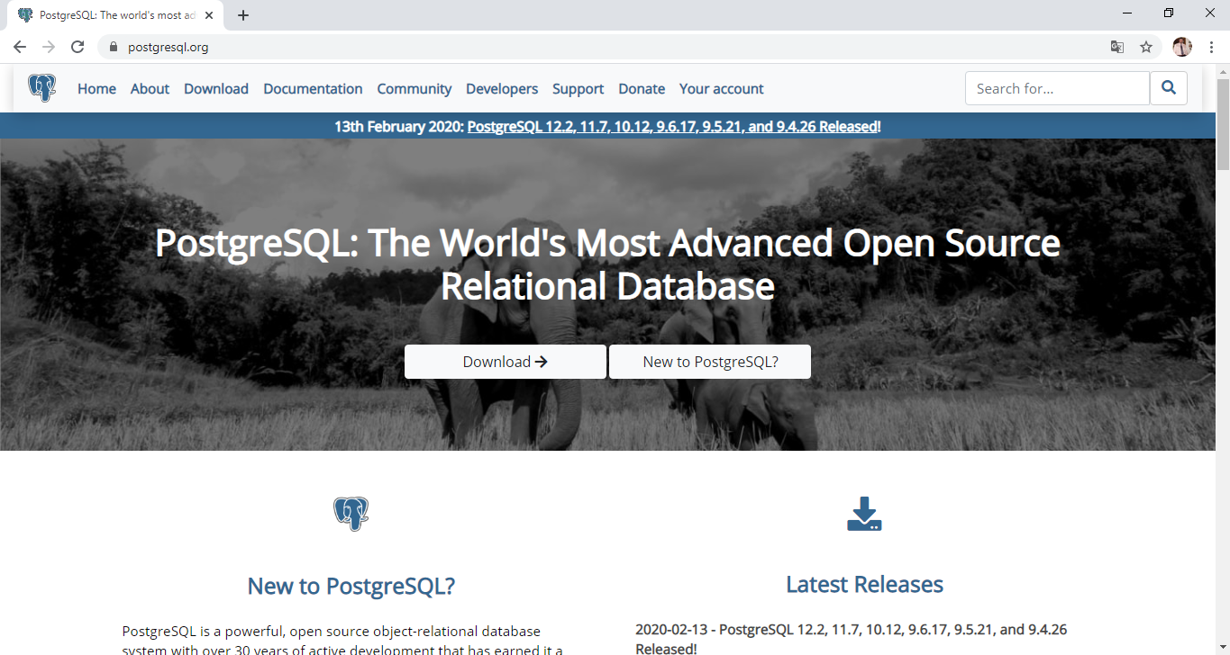
PostGreSQL introduzione
POSTGRE SQL è un DBMS (DataBase Management System) open source sviluppato dall’Università di Berkley nel lontano 1994.
PostGreSQL è totalmente compatibile con lo standard ANSI-SQL-92 ed implementa la maggior parte dei costrutti SQL (Strucuterd Query Language).
Il server POSTGRESQL supporta differenti sistemi operativi tra cui:
Linux
Windows

Slide 3
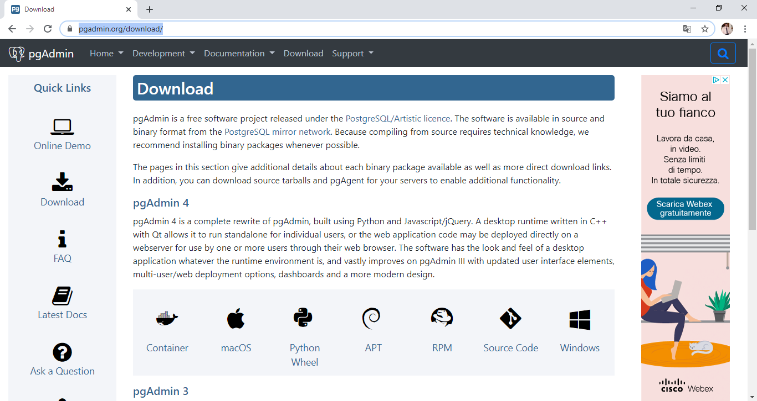
Installazione pgAdmin
Il software denominato pgAdmin è un software (client) che permette a livello grafico di poter gestire database, tabelle, viste in modo piuttosto intuitivo. E’ un programma che può essere tranquillamente paragonato al software Microsoft SQL mamangement studio.
Entrare nel sito seguente:
https://www.pgadmin.org/download/
Entrare nella sezione download e scaricare l’ultima versione di tale software (pgAdmin4). Il sito viene mostrato a lato.
Successivamente installare il setup scaricato su PC e seguire il wizard.

Slide 4
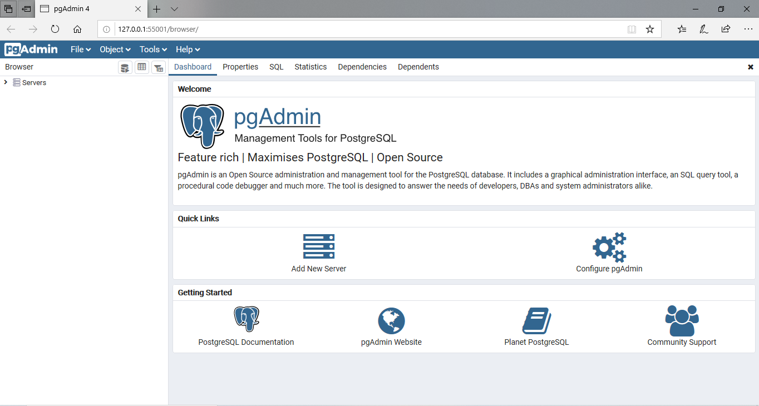
Installazione pgAdmin-vista principale del programma

Slide 5
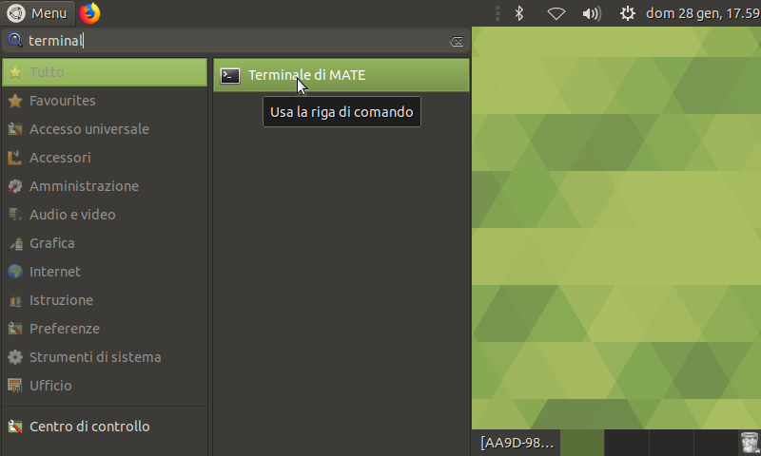
Installazione server Postgres su Linux
Una volta installato il client su PC Windows, è possibile installare il server di database PostGreSQL o su Windows o su una macchina Linux, se si desidera avere il server su un’altra macchina magari con un sistema operativo differente. Qui di seguito viene sfruttata la distro Linux Ubuntu-Mate su cui verrà installato PostgreSQL. Tale sistema operativo è stato installato su una raspberry PI3 model B+.
Quindi entrare nel terminale di Ubuntu, come mostrato a lato.

Slide 6
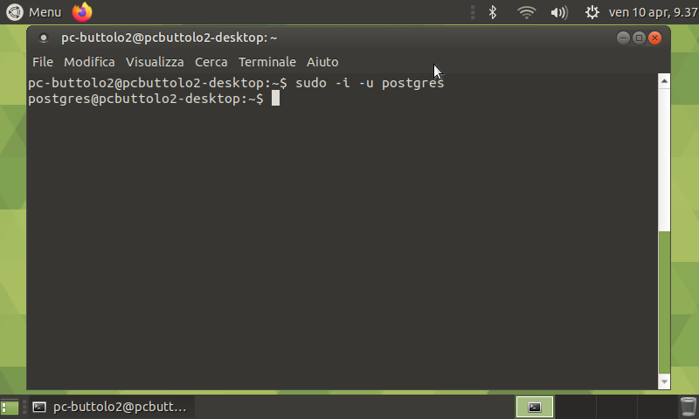
Installazione server postgreSQL su Ubuntu mate
Digitare il seguente comando:
sudo apt update
sudo apt install postgresql postgresql-contrib
Se tutto è andato a buon fine, per verificare l’effettivo stato del server postgreSQL è sufficiente digitare il seguente comando come mostrato anche a lato:
N.B: per uscire dal prompt di
postgreSQL, digitare exit

Slide 7
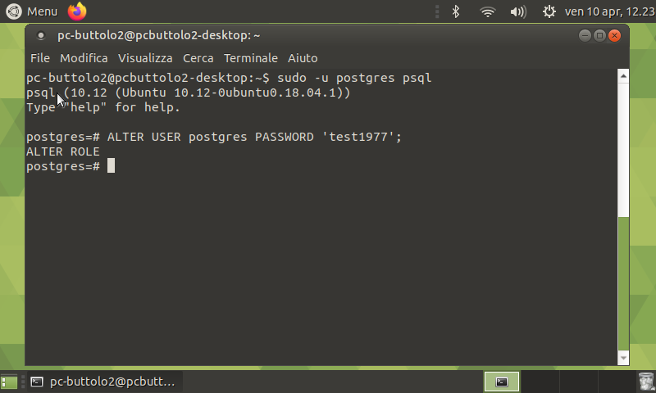
Nuovo utente con password
Una volta installato con successo il server postgres, entrare nella schermata di lavoro del server nel seguente modo:
sudo -u postgres psql
Successivamente, come mostrato in figura, sfruttare il comando ALTER USER per modificare la password dell’utente postgres.
Una volta concluso digitare \q per uscire dalla schermata di editazione server postgresql e digitare il seguente comando per riavviare il server postgre:
sudo service postgresql restart

Slide 8
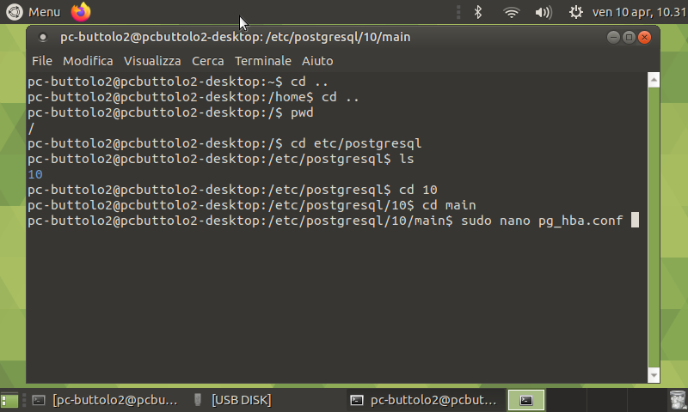
Configurazione server per accesso remoto
Entrare nella cartella /etc/postgresql\10\main come viene mostrato a lato in modo tale da poter modificare due file di configurazione (2 file con estensione .conf) per fare in modo che si possa da remoto accedere al database postgresql. I due file in questione sono:
pg_hba.conf
Postgresql.conf

Slide 9
Configurazione server per accesso remoto
Nel file ph_hba.conf aggiungere in fondo la riga seguente:
Host all all all md5
In via generale l’accesso remoto in postgres è controllato dai due file postgresql.conf e pg_hba.conf.
Successivamente va modificato anche il file postgresql.conf.

Slide 10
Configurazione server per accesso remoto

Slide 11
Configurazione server per accesso remoto
Tira via commento (#) e
sostituisci localhost con
l’asterico

Slide 12
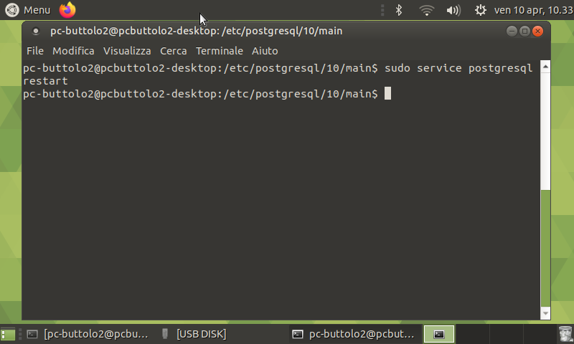
Configurazione server per accesso remoto
A questo punto riavviare il server postgres, come mostrato a lato.
Come ultimo step è necessario modificare indirizzo IP statico del raspberry PI3. Per prima cosa entrare nella cartella seguente:
etc/network
e modificare il file interfaces. Quindi:
cd /etc/network
sudo nano interfaces.

Slide 13
Configurazione server per accesso remoto
FILE INTERFACES:
# ifupdown has been replaced by netplan(5) on this system. See
# /etc/netplan for current configuration.
# To re-enable ifupdown on this system, you can run:
# sudo apt install ifupdown
# This file describes the network interfaces available on your system
# and how to activate them. For more information, see interfaces(5).source /etc/network/interfaces.d/*
# The loopback network interfaceauto loiface lo inet loopback
# The primary network interface

Slide 14
Configurazione server per accesso remoto
auto ens33
iface ens33 inet static
address 192.168.137.100
netmask 255.255.255.0
network 192.168.137.0
broadcst 192.168.137.255
gateway 192.168.137.1
dns-nameservers 192.168.137.3

Slide 15
Configurazione server per accesso remoto
Modificare anche il file denominato 01-network-manager-all.yalm
come mostrato nella figura a lato. Aggiungere le righe di codice mostrate nella pagina successiva.

Slide 16
Configurazione server per accesso remoto

Slide 17
Configurazione server per accesso remoto

Slide 18
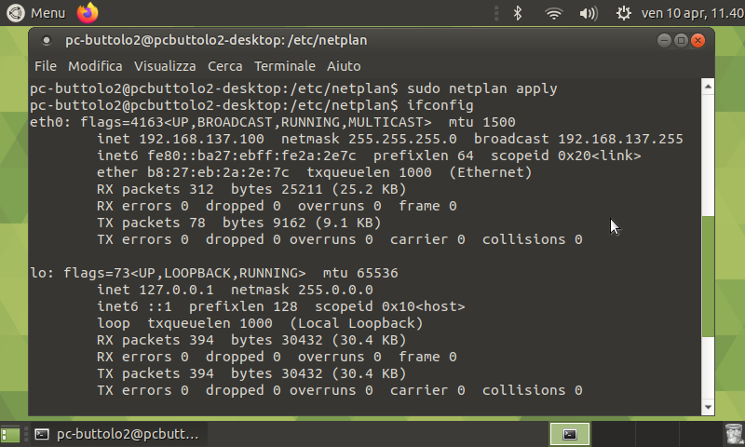
A questo punto effettuare un reboot con il comando reboot da terminale. Una volta riavviato il raspberry, riaprire il terminale e verificare che l’IP della comunicazione in ethernet (eth0) contenga l’IP giusto, come mostrato a lato.
Provare a fare un ping verso la macchina client contenente il software pgAdmin4.

Slide 19
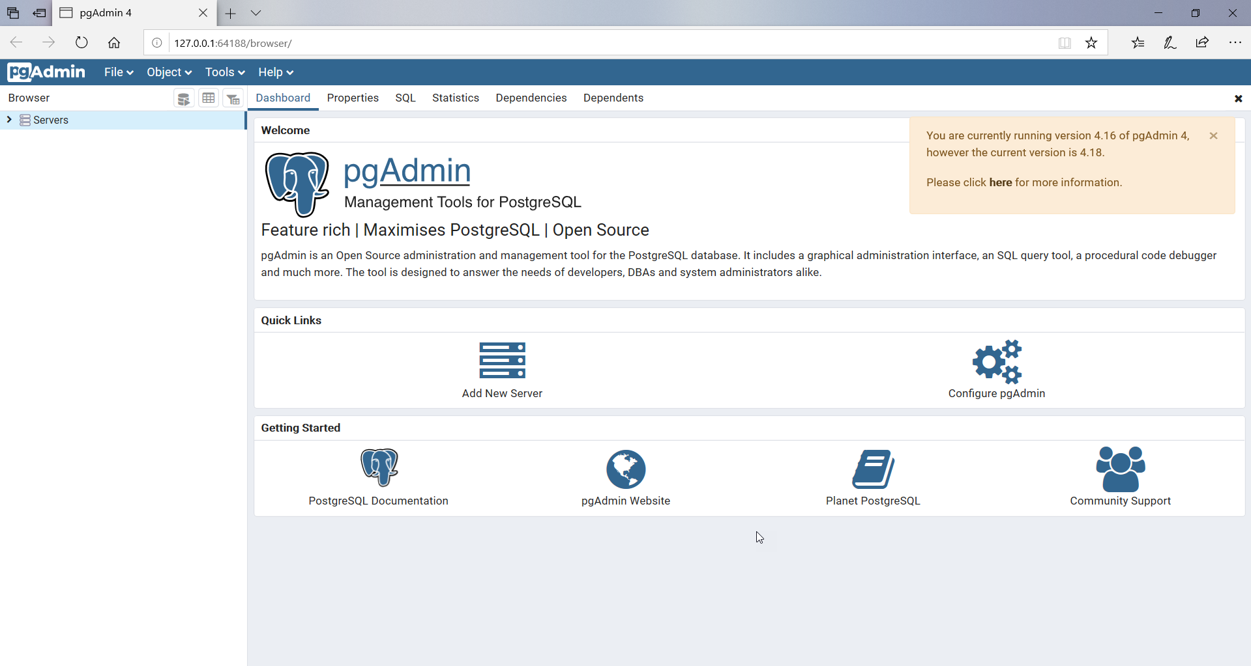
Lato client pgAdmin4
Aprire su PC di sviluppo il cliente denominato pgAdmin4. Cliccare su pulsante ADD NEW SERVER mostrato a lato.
Comparirà una mascherina con tutta una serie di sotto pagine in cui l’utente progettista di software dovrà settare i parametri di base per potersi connettere al database su server Ubuntu.

Slide 20
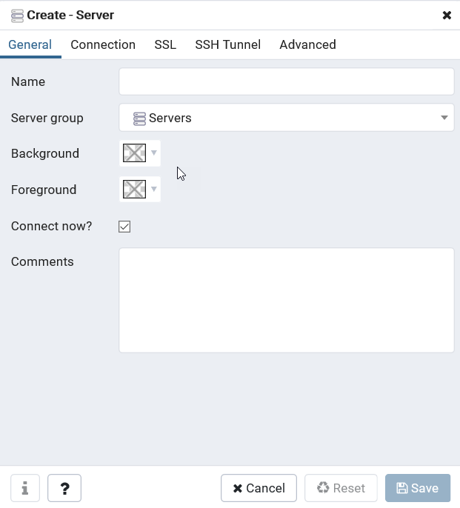
Lato client pgAdmin4
Nella casella Name inserire il nome del collegamento al server Ubuntu (es: connessioneRaspberry).
Successivamente entrare nella pagina Connection e digitare i parametri di base:
Indirizzo IP del server: 192.168.137.100 (per esempio)

Slide 21
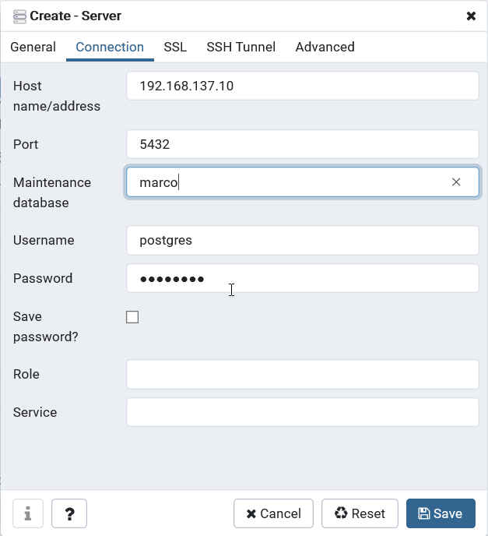
Lato client pgAdmin4
Nell’esempio mostrato a lato è presente un database chiamato marco a cui l’utente «postgres» può accedere con la sua password.
Al termine di tutto, dopo aver cliccato su SAVE comparirà la schermata generale di accesso al database dove si potrà lavorare, creare tabelle, effettuare query, eccetera.

Slide 22
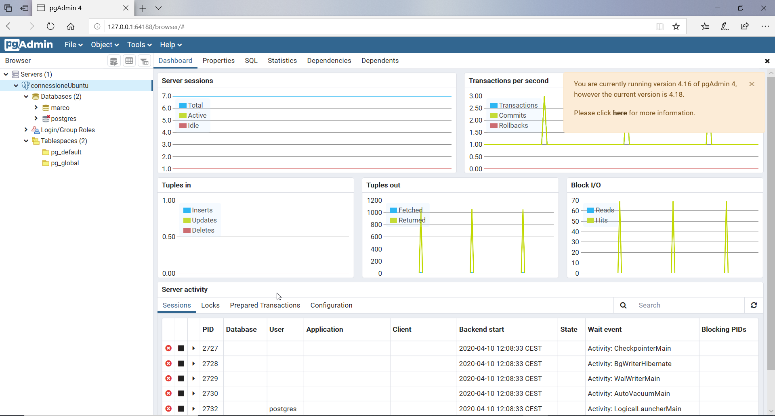
Lato client pgAdmin4

Slide 23
Alcuni comandi utili su postgres lato server
Alcuni comandi utili:
\q -> per uscire
\l -> per vedere la lista dei vari database su server postgres
createuser –interactive -> per creare un nuovo utente
createdb nome del database
\conninfo -> informazioni di base sulla corrente connessione
\d per visualizzare una tabella appena creata
create table nome tabella (lista campi)
Select * from nome_tabella -> per estrarre contenuto della tabella

Slide 24
Altre domande?
Per maggiori chiarimenti potete contattarmi all’indirizzo mail seguente: mbuttolo@libero.it
Notes:
In modalità Presentazione seleziona le frecce per visitare i collegamenti.

